Slide 1
La estructura organizativa y curricular de la escuela especial. Tiempos, agrupamientos y propuesta curricular.
UNIDAD IV: La Educación Especial como Modalidad dentro del sistema educativo.

Slide 2
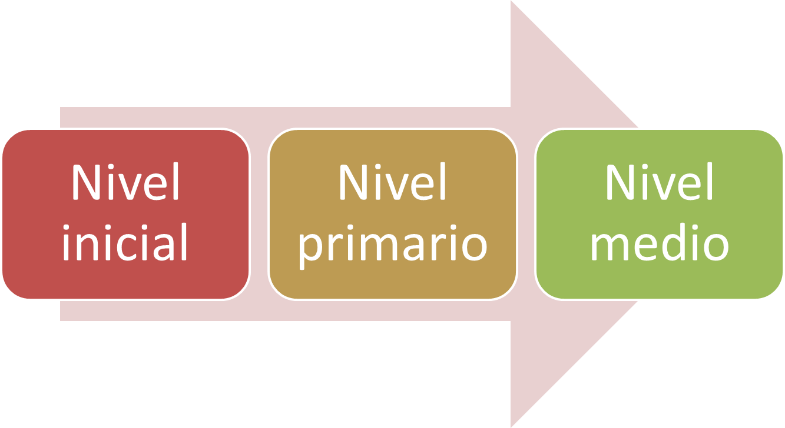
LA MODALIDAD DE EDUCACIÓN ESPECIAL

Slide 3
La Educación Especial se concibe como un conjunto de propuestas educativas y recursos de apoyo educativo, especializados y complementarios, orientados a la mejora de las condiciones de enseñanza y aprendizaje para quienes presenten discapacidad.
Bibliografía: Educación Especial, una modalidad del Sistema Educativo en Argentina Orientaciones 1

Slide 4
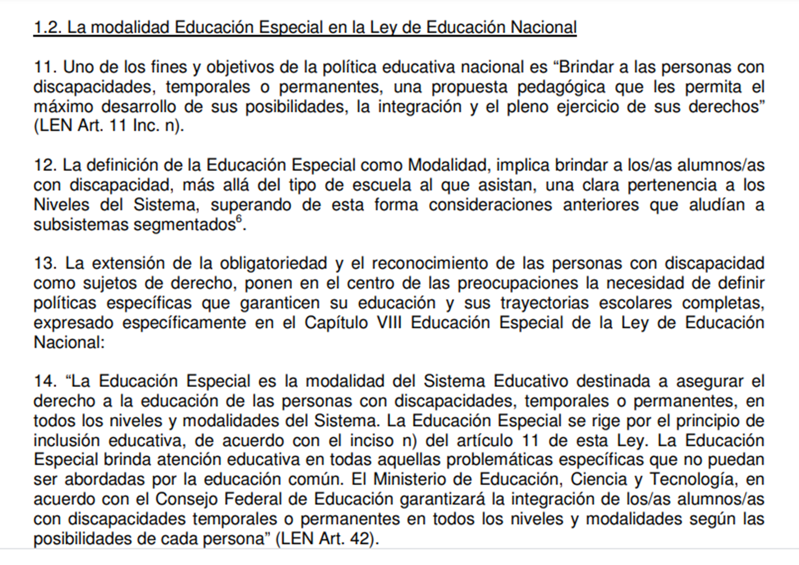
Ver → Res. CFE 155/11

Slide 5
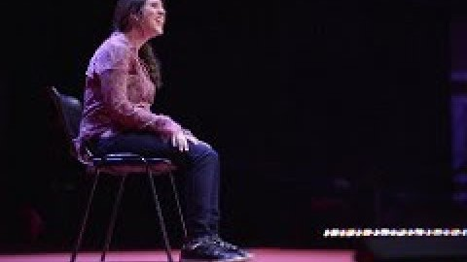
Discapacidad, poder distinto | TEDxRiodelaPlata
Constanza Orbaiz es psicopedagoga y tiene parálisis cerebral.
Vale decir que
“La relación entre discapacidad y problemas en el aprendizaje no tiene carácter de necesidad” (Filidoro, N.)

Slide 6
Diferentes tipos de Escuelas Especiales…
Para nñs y jóvenes con discapacidad intelectual.
Para nñs y jóvenes con discapacidad auditiva.
Para nñs y jóvenes con discapacidad visual.
Centros de Estimulación Temprana.
Escuelas de Formación Integral (antes: Formación Laboral)
Todas realizan integración escolar en los diferentes niveles y otras modalidades del sistema educativo.
Antes también había escuelas para “discapacitados sociales” y “grados radiales” en escuelas primarias comunes.

Slide 7
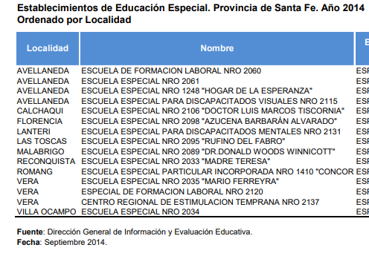
* Las «escuelas de formación laboral» pasaron a ser de «formación integral»

Slide 8
«De la Formación Laboral a la Formación integral» Res. Ministerial 1557-11
Diseño curricular Jurisdiccional para la Educación Integral de adolescentes y jóvenes con discapacidad

Slide 9
El planteo educativo debe contribuir al desarrollo del razonamiento de los jóvenes, ya que esto les permitirá operar sobre proposiciones y no sólo sobre objetos reales y concretos
Lo que les dará la posibilidad:
Resolución de problemas.
Fomentando así la reflexión con el fin de orientar un proyecto personal y laboral integrado.
Entonces esto favorecería todos los aspectos de la vida, permitiendo que participen como ciudadanos.
En relación a la organización pedagógica, la propuesta educativa, la dividen en tres servicios:
Adaptación laboral
Formación práctica
Capacitación profesional

Slide 10
Ahora se piensa ciertas trayectorias en:
la escuela común
y otras en la escuela especial
Siempre que sea factible, el alumno transita todos los espacios curriculares.
De no ser posible se plantea una trayectoria educativa diversificada/individualizada.
Planificación centrada en la persona:
Según los intereses, posibilidades y necesidades del alumno integrado, teniendo el mismo que ser consultado respecto de estas decisiones.
Los acuerdos deberán revisarse anualmente, tratando de generar continuidad con el grupo de compañeros.
Las Trayectorias Educativas Individualizadas podrán complementarse con EE de Formación Integral.
Se extenderá en cada ciclo lectivo la certificación de competencias logradas.

Slide 11
Estructura y organización de la Escuela de Formación Integral
Ahora se transita por las mismas materias
Las materias no electivas son:
Lengua
Matemática
Formación ética y ciudadana
Ciencias Naturales y del ambiente
Ciencias Sociales y humanidades
Educación física
Las materias electivas corresponden a los talleres y a las siguientes materias:
Educación artística
Comunicación
Lengua Extranjera
Informática y nuevas tecnologías
Educación tecnológica

Slide 12
EE INICIAL |  | EE PRIMARIA | EE POST PRIM FORMACIÓN INTEGRAL
Estimulación Temprana | Nivel inicial | 1°, 2°, 3° ciclo y 7° | Niv. secundario
0-3 años | 3-6 años | 6-13 años | 13-18 años | 18-22 años
 | Educación obligatoria (a partir de 4)
 | Plurigrados: grupos reducidos y organizados según edad cronológica (EC)

Slide 13
Nivel I
Enseñanzas iniciales.
Adquisición de las técnicas básicas de lecto escritura y cálculo necesarias para desenvolverse autónomamente en la vida cotidiana.
Nivel II
Consolidación de las técnicas básicas de lecto escritura y cálculo.
Y conocimiento de las ciencias, que permitan la articulación con distintos niveles del sistema educativo.
Nivel III
Educación en espacios convencionales, de formación profesional, de enseñanza técnica y otros.

